Slide 1
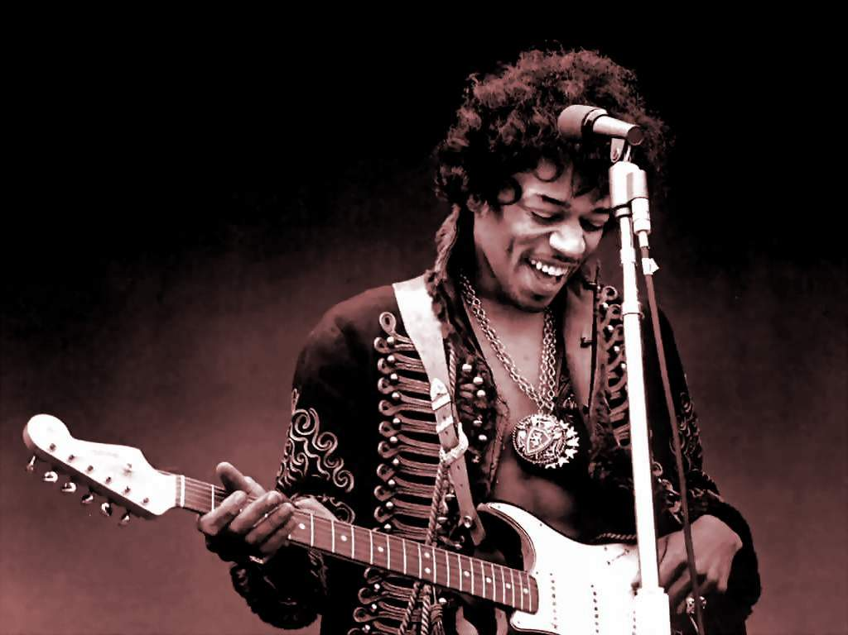
Jimi Hendrix

Slide 2
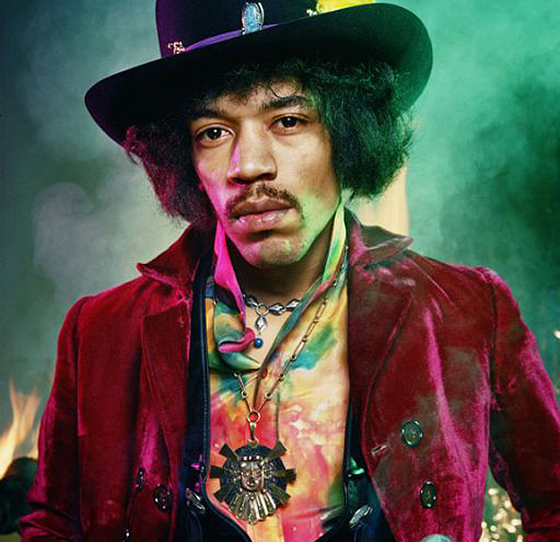
Rodil se je 27. novembra 1942 v Seattlu.
Leta 1959 se je e pridružil prvi skupini z imenom Rocking Kings.
Igrati kitaro se je naučil sam!

Slide 3
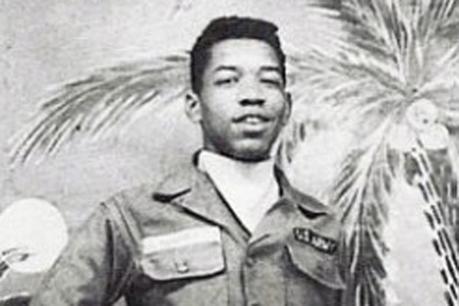
V vojski je bil kot padalec do leta 1962.
Nato je zapustil vojsko zaradi poškodbe.
Čas je spet začel posvečati glasbi.
Jimi v vojski.

Slide 4
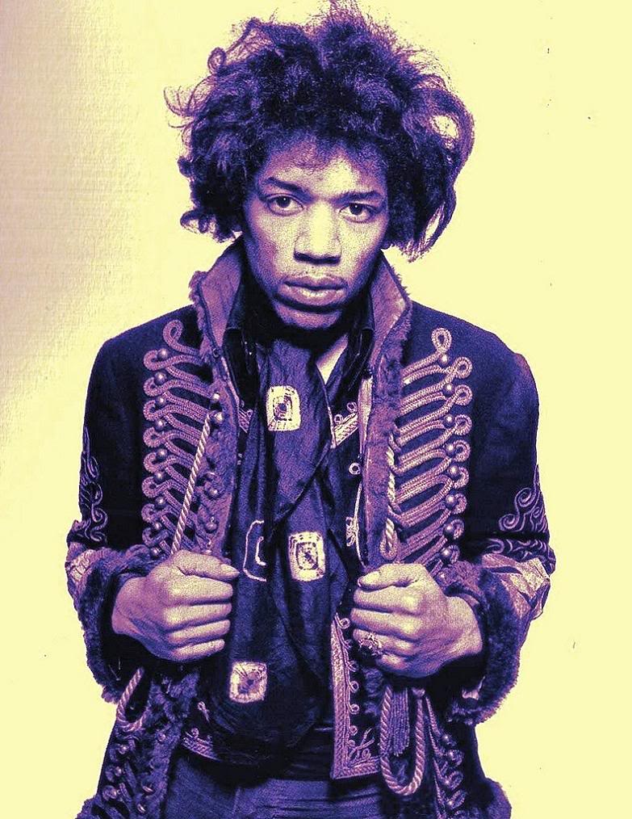
S svojo skupino Jimmy James And The Blue Flame je igral v Cafe Wha, tam ga je slišal Chas Chandler član skupine Animals.
Chas ga je prepričal naj pride v Anglijo.

Slide 5
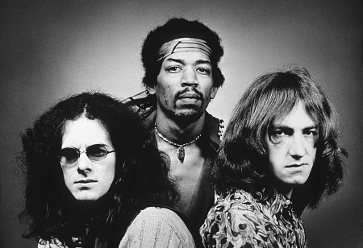
V Angliji je ustvaril band Jimmy Hendrix Experience.
Njih prvi single Hey Joe je v Angliji dosegel velik uspeh.
Decembra leta 1966 so izdali tudi prvi album z naslovom 'Are You Experienced?
Jimmy Hendrix Experience band.

Slide 6
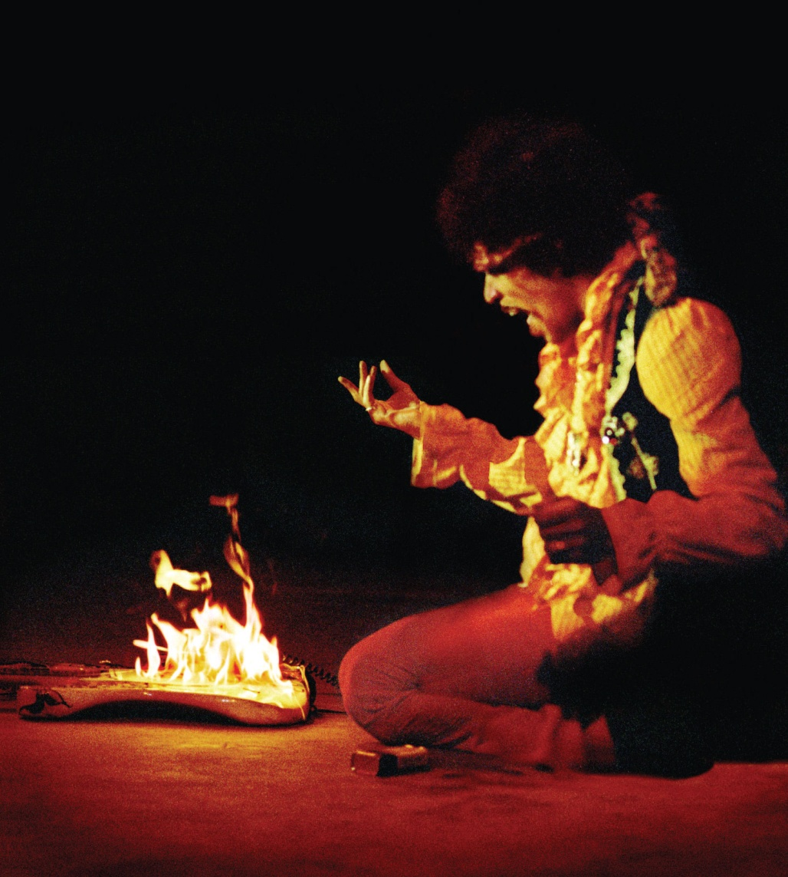
Junija 1967 je Jimmy uprizoril legendarno zažiganje kitare.
Po tem nastopu je čez noč postal mednarodni zvezdnik in ena od največjih koncertnih atrakcij
Jimmy pri zažiganju kitare.

Slide 7
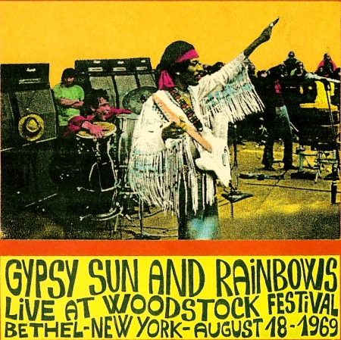
V New Yorku je ustvaril svoj studio(Electric Ladyland).
Leta 1969 je skupina Experience razpadla.
Istega leta je ustvaril novo skupino Gypsy Sun and Rainbows.

Slide 8
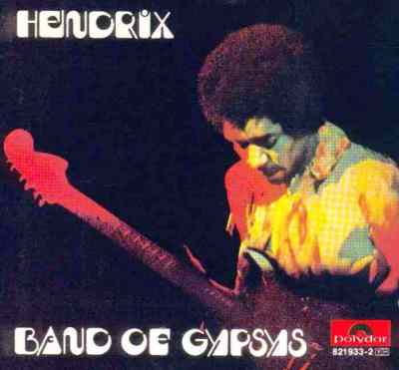
Skupina je spet razpadla in Jimmy je spet ustvaril novo z imenom Band Of Gypsys.
Leta 1970 se je zasedba ponovno spremenila, skupino pa je Hendrix že spet preimenoval v Jimi Hendrix Experience.

Slide 9
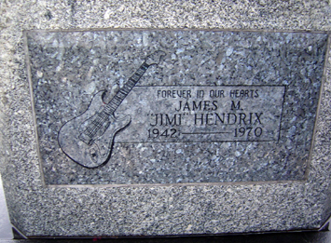
Jimiju Hendrixu ni bilo usojeno, da bi svojo glasbeno vizijo izživel do konca, prehitela ga je smrt 17. septembra 1970 ☹
Njegov grob na katerem piše Zavedno v naših srceh!

Slide 10
Videji:
Jimmi zažge svojo kitaro: http://www.youtube.com/watch?v=Z4QghNBwyt8
Jimi igra kitaro s svojimi zobmi:
http://www.youtube.com/watch?v=9ppmcMiLn_I
Njegova prva uspešnica:
http://www.youtube.com/watch?v=LQK1tQWqdhQ

Slide 11
Viri:
Google,
Google slike,
http://www.cosmopolitan.si/zvezde/jimmy-hendrix-70-let-od-rojstva-mozarta-elektricne-kitare/,
http://sl.wikipedia.org/wiki/Jimi_Hendrix,
Youtube,
http://prezi.com/mb0y8yy0bclk/jimmy-hendrix/,
http://www.delo.si/druzba/kult/jimi-hendrix-27-za-vedno.html, …

Slide 12
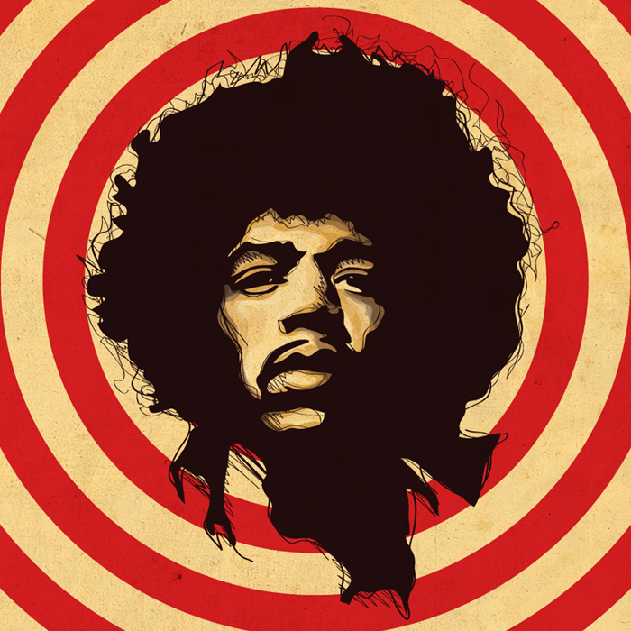
Hendrix je bil heroj svojega časa, bog kitare, pesnik, skladatelj in pevec. Za mnoge je še vedno največji kitarist vseh časov!

